Slide 1
Алгоритмический подход к решению задач повышенной сложности по физике в рамках подготовки учащихся 10-11 классов к мониторинговым работам
Учитель физики ГБОУ СОШ №1 «ОЦ» с Борское Сачук Татьяна Ивановна

Slide 2
1. Знание теоретического материала по данной теме, т.е. определения всех физических величин, их единиц измерения, формулировки законов физики и их запись в виде формул.
2. Умение проводить анализ задачи и выстраивать логическую цепочку исследуемых законов и понятий.
3. Хорошее владение математическим аппаратом.

Slide 3
1. Физический.
2. Математический.
3. Проверка размерности полученной физической величины и достоверности конечного результата.

Slide 4
Алгоритм решения задач по физике
1. Внимательно прочитать условие задачи.
2. Записать данные задачи с помощью общепринятых буквенных обозначений в системе СИ.
3. При необходимости выполнить рисунки или чертежи задачи.
4. Записать основные уравнения и законы, необходимые для решения конкретной задачи.
5. Найти решение в общем виде, выразив искомые величины через заданные.
6. Проверить правильность решения задачи в общем виде.
7. Произвести вычисления и проверить размерность.
8. Произвести оценку реальности полученного решения.
9. Записать ответ.

Slide 5
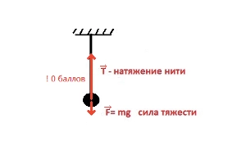
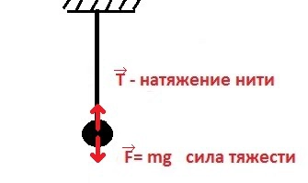
Критерий № 1. Запись теории и законов

Slide 6
Критерий № 2. Величины
Критерий № 3. Математические действия
Критерий № 4. Верный ответ
Критерий № 5. Описание использованных законов

Slide 7
Закон или понятие, которое требует обоснования | Что необходимо помнить для обоснования
Закон сохранения импульса | —Определение инерциальной системы отсчета — Закон сохранения импульса выполняется при отсутствии внешних сил, или при работе, равной нулю
2 закон Ньютона | —Определение инерциальной системы отсчета — Тело мы должны принять материальной точкой
Сила натяжения нити | — Чтобы определить величину силы натяжения нити необходимо учитывать, что нить легкая и скользит по блоку без трения — Для равенства ускорений тел, связанных нитью, описываем, что нить нерастяжима
Момент силы | —Описываем модель твёрдого тела — Учитываем, что рычаг находится в равновесии, если момент силы, вращающей рычаг по часовой стрелке, равен моменту силы, вращающей рычаг против часовой стрелки (условие равновесия рычага)
Закон сохранения энергии | — Закон сохранения энергии выполняется только в замкнутой системе
Законы кинематики | —Определение инерциальной системы отсчета — Тело мы должны принять материальной точкой
Работа с блоками | — Говорим о том, что трения о блок отсутствует — Отмечаем свойства подвижного или неподвижного блока

Slide 8
Снаряд массой 2m разрывается в полете на две равные части, одна из которых продолжает движение по направления движения заряда, а другая – в противоположную сторону. В момент разрыва суммарная кинетическая энергия осколков увеличивается за счет энергии взрыва на величину ∆E. Модуль скорости осколка, движущегося по направлению движения снаряда, равен v1, а модуль скорости второго осколка равен v2. Найдите ∆E .
Для описания разрыва снаряда использован закон сохранения импульса системы тел. Он выполняется в инерциальной системе отсчёта, если сумма внешних сил, приложенных к телам системы, равна нулю. В данном случае из-за отсутствия сопротивления воздуха внешней силой является только сила тяжести mg, которая не равна нулю. Но этим можно пренебречь, считая время разрыва снаряда малым. За малое время разрыва импульс каждого из осколков меняется на конечную величину за счёт больших внутренних сил, разрывающих снаряд при взрыве. По сравнению с этими большими силами конечная сила тяжести пренебрежимо мала. Так как время разрыва снаряда считаем малым, то можно пренебречь и изменением потенциальной энергии снаряда и его осколков в поле тяжести в процессе разрыва.

Slide 9
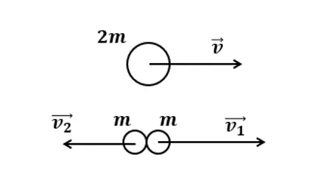
Сделаем рисунок для данной задачи

Slide 10
